Slide 1
ATENTADO EN EL
MARATÓN DE BOSTÓN

Slide 2
Tres muertos y 176 heridos en las explosiones del maratón de Boston
Tres personas murieron y otras 176 resultaron heridas este lunes 15 DE ABRIL 2013 en dos explosiones en la línea de llegada del maratón de Boston. Las detonaciones se produjeron en el centro de la ciudad y dejaron en los hospitales decenas de amputados y heridos en estado crítico. Uno de los tres muertos es un niño de ocho años.
Se trata del primer atentado en una ciudad estadounidense desde el 11-S. En estos 11 años y siete meses, se han registrado varios intentos abortados por las fuerzas de seguridad.
El jefe de policía de Boston, Ed Davis, confirmó que las dos detonaciones se produjeron a las 14.50 (20.50 hora de la Península) a menos de 100 metros de distancia una de otra y muy cerca de la línea de llegada. Las explosiones ocurrieron cuando se acababan de cumplir las cuatro horas de carrera y miles de atletas recorrían los últimos metros antes del final.

Slide 3
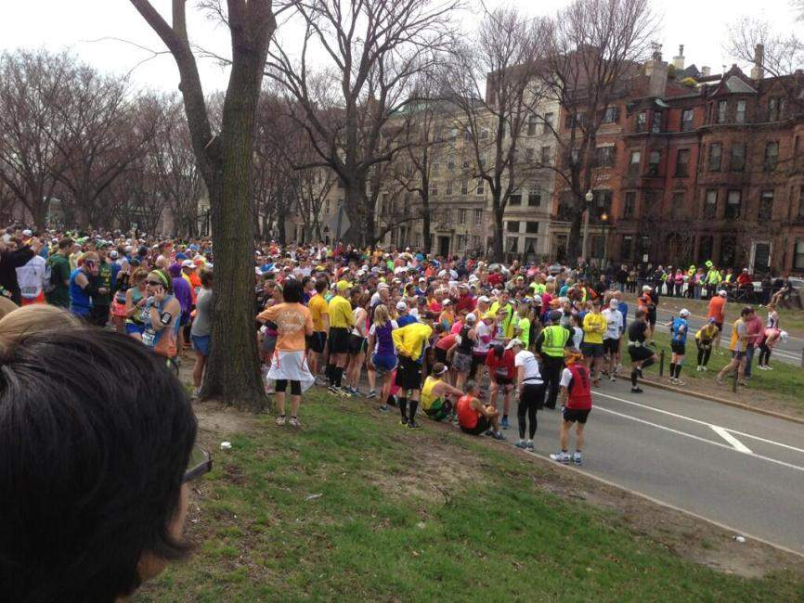

Slide 4
La doble explosión sorprendió a muchos corredores a punto de atravesar la línea de meta o celebrando que habían concluido con éxito su primer maratón.
En el momento de las explosiones, los atletas de elite ya habían concluido la carrera. Pero cientos de corredores aficionados no habían terminado y la mayoría ya no pudieron llegar a la meta. Participaban en el evento unas 23.000 personas de las cuales 4.500 no concluyeron el maratón.
El de Boston es el maratón más antiguo de Estados Unidos y este año celebraba su 117ª edición. Estaban inscritos en la prueba 91 españoles, entre ellos Alfonso de Borbón, pretendiente al trono de Francia e hijo de Carmen Martínez Bordiú. Entre los españoles también estaba Santiago Sanz, que ganó entre quienes corrieron en silla de ruedas y que durante el atentado se encontraba "en el hotel donde se iba a celebrar la entrega de premios", según explicó a ELMUNDO.es unos minutos después de la doble explosión.

Slide 5
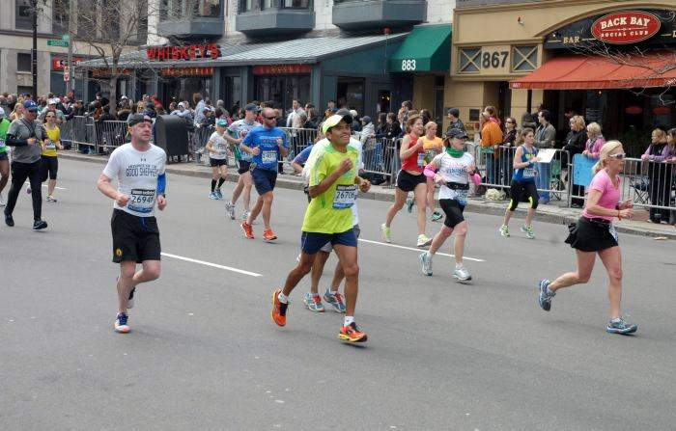

Slide 6
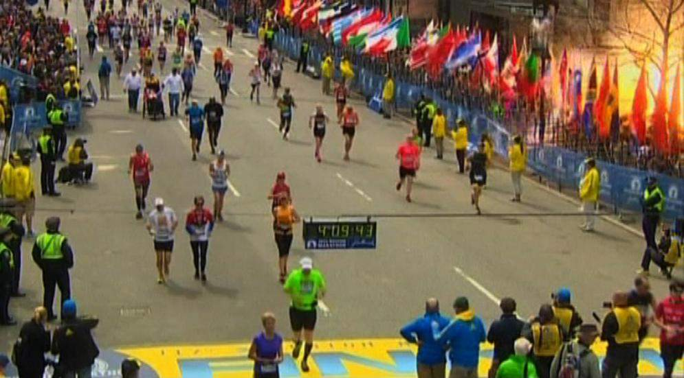

Slide 7
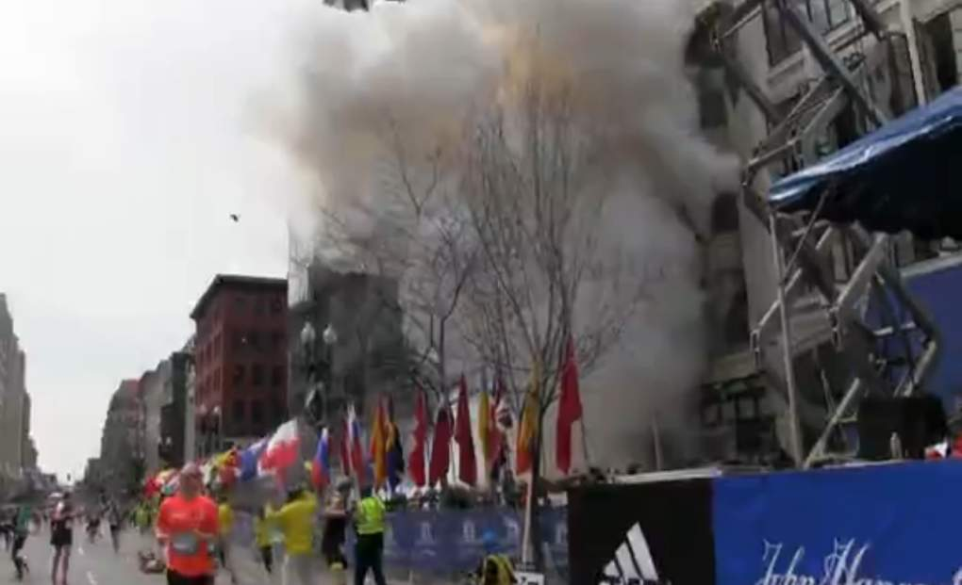

Slide 8
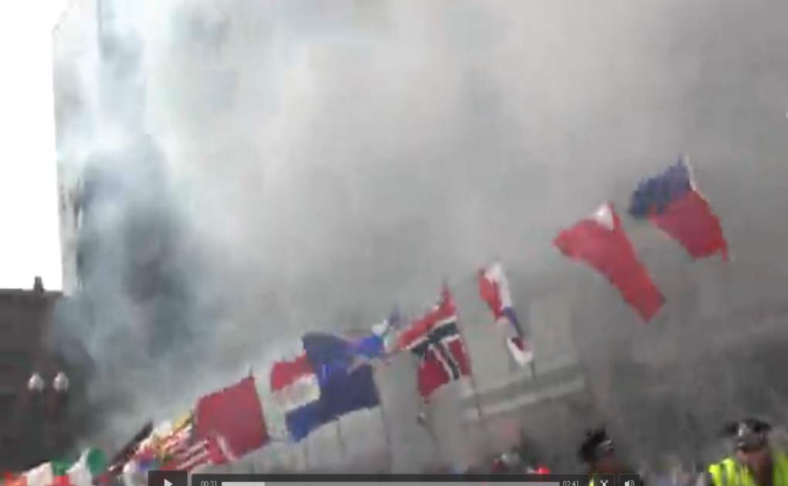

Slide 9
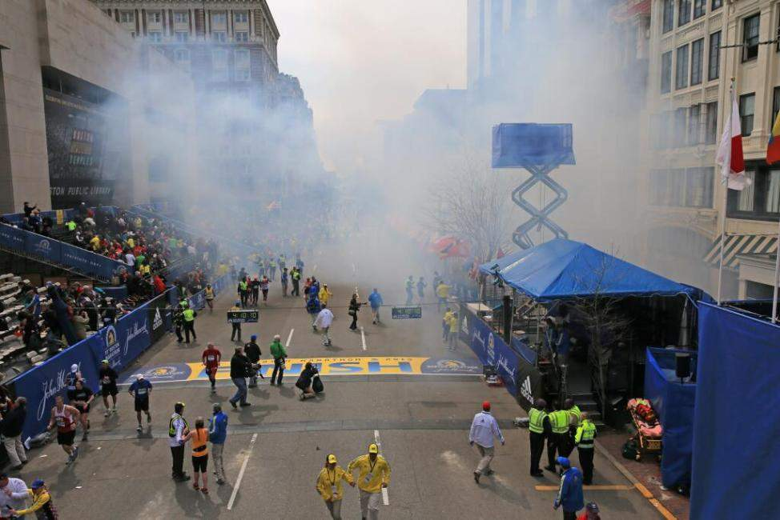

Slide 10
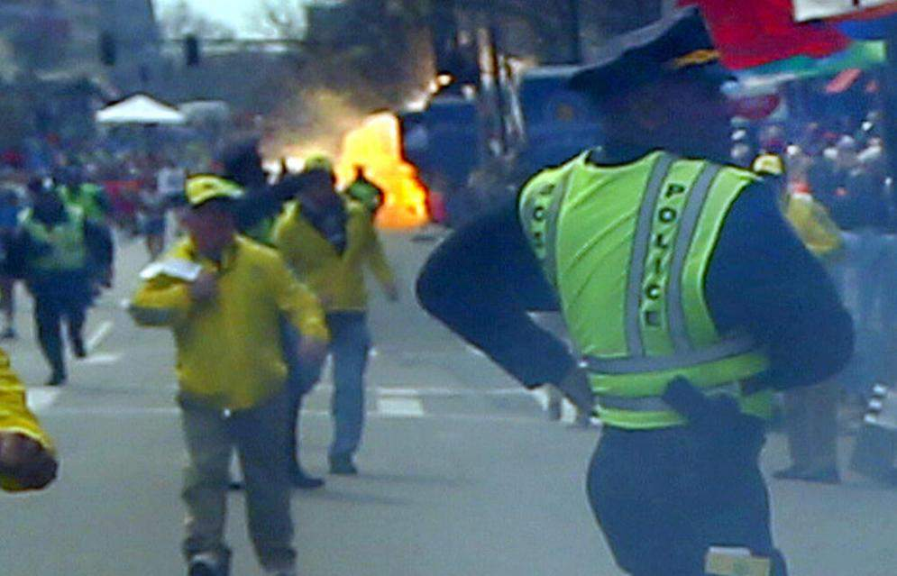

Slide 11
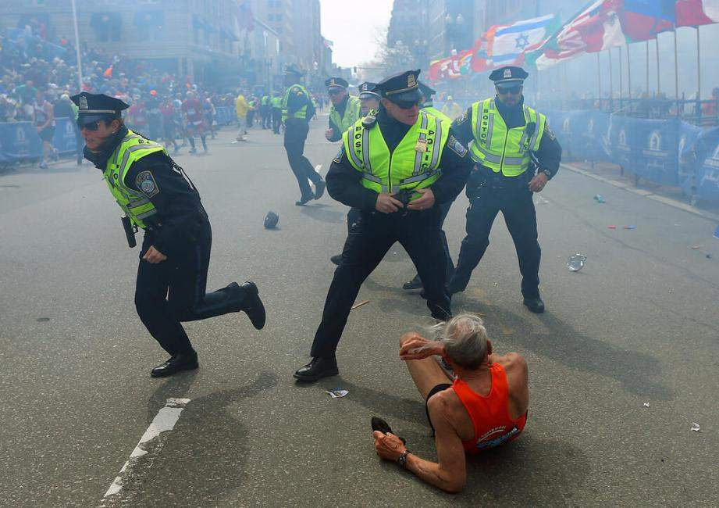

Slide 12
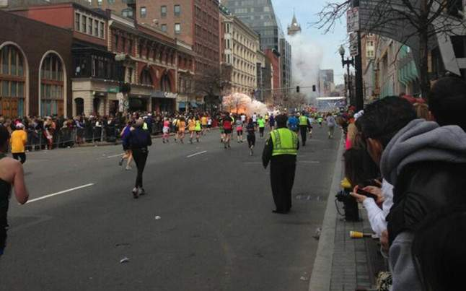

Slide 13
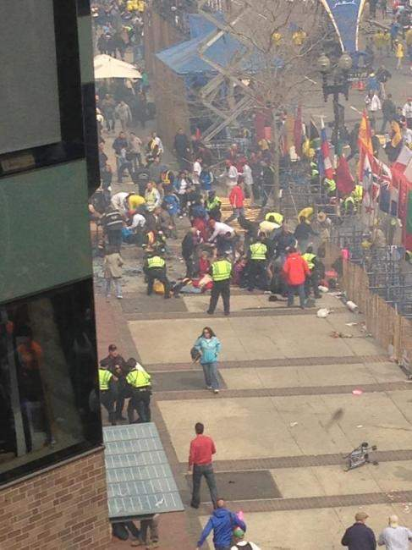

Slide 14
Cientos de policías detuvieron la carrera y evacuaron a los corredores y a quienes presenciaban la última milla del maratón. Una milla que los organizadores habían dedicado a las víctimas de la masacre de Newtown. Los familiares de los niños asesinados estaban sentados en una de las tribunas junto a la línea de llegada y fueron de nuevo testigos del horror.

Slide 15
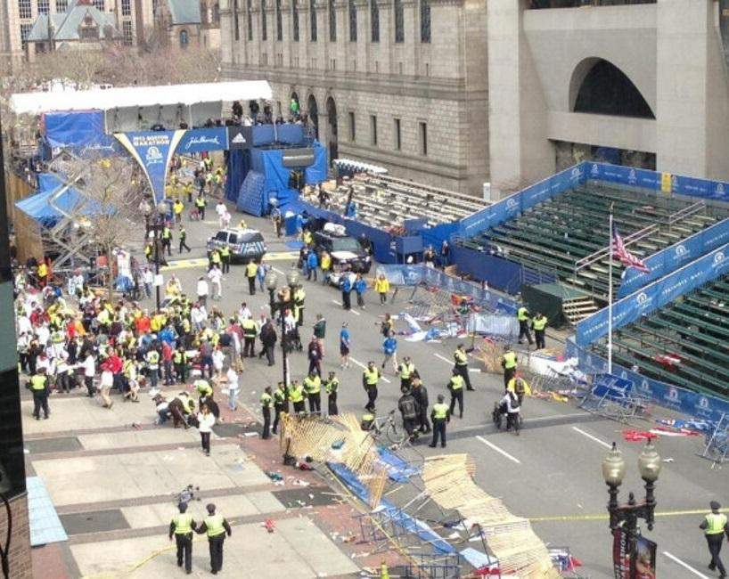

Slide 16
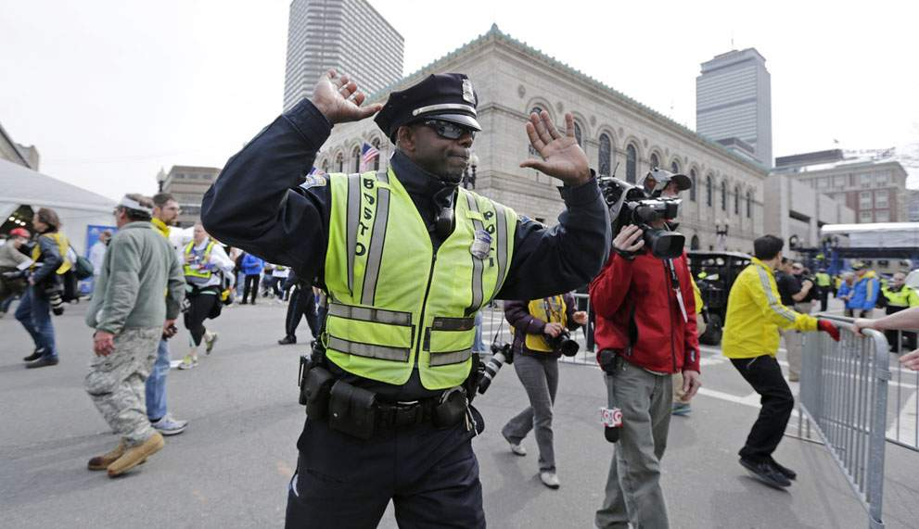

Slide 17
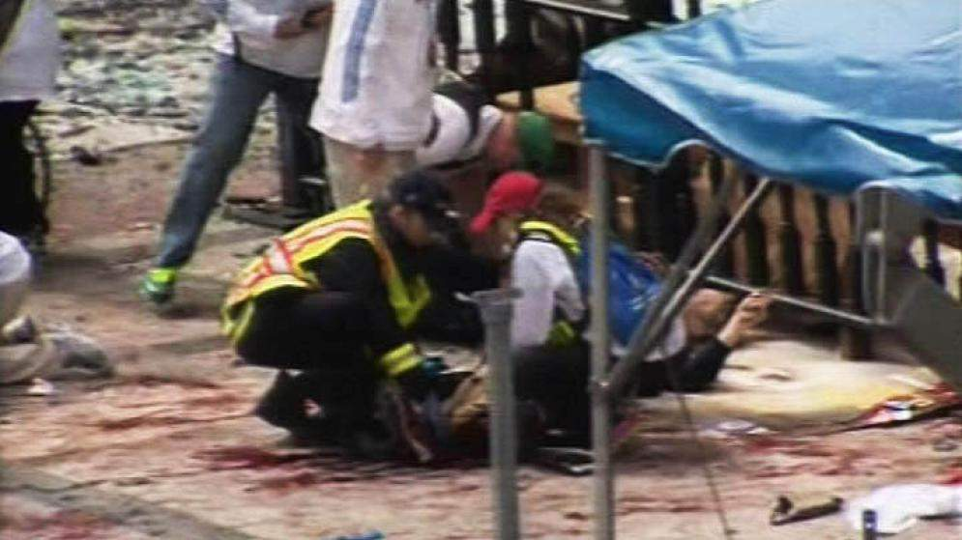

Slide 18
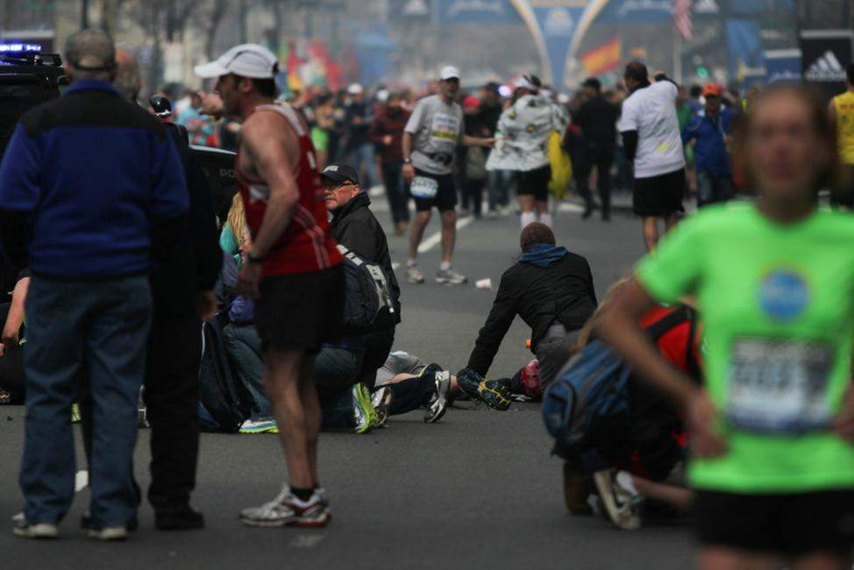

Slide 19
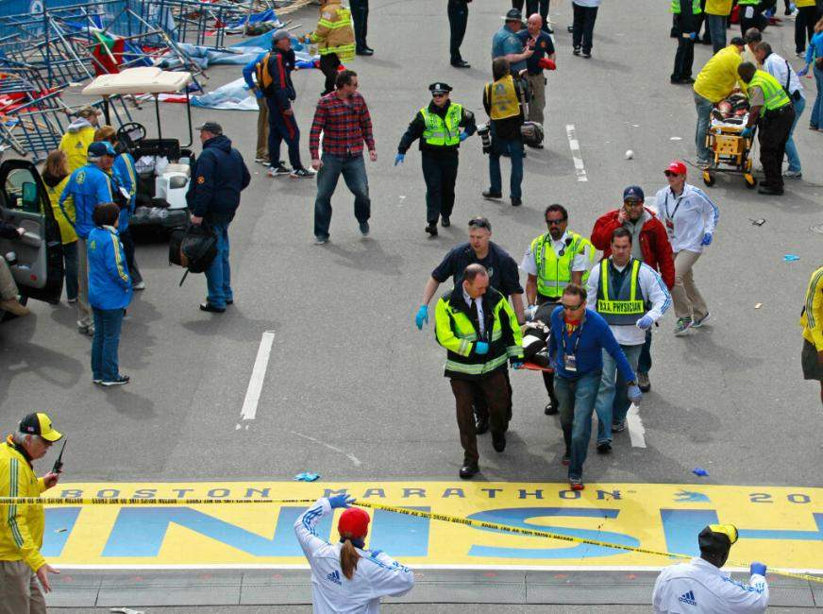

Slide 20
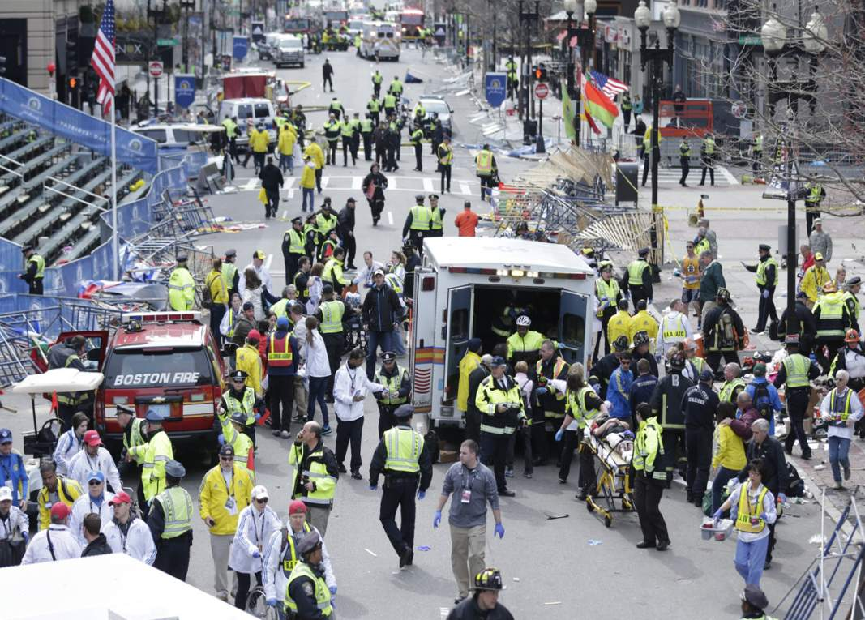

Slide 21
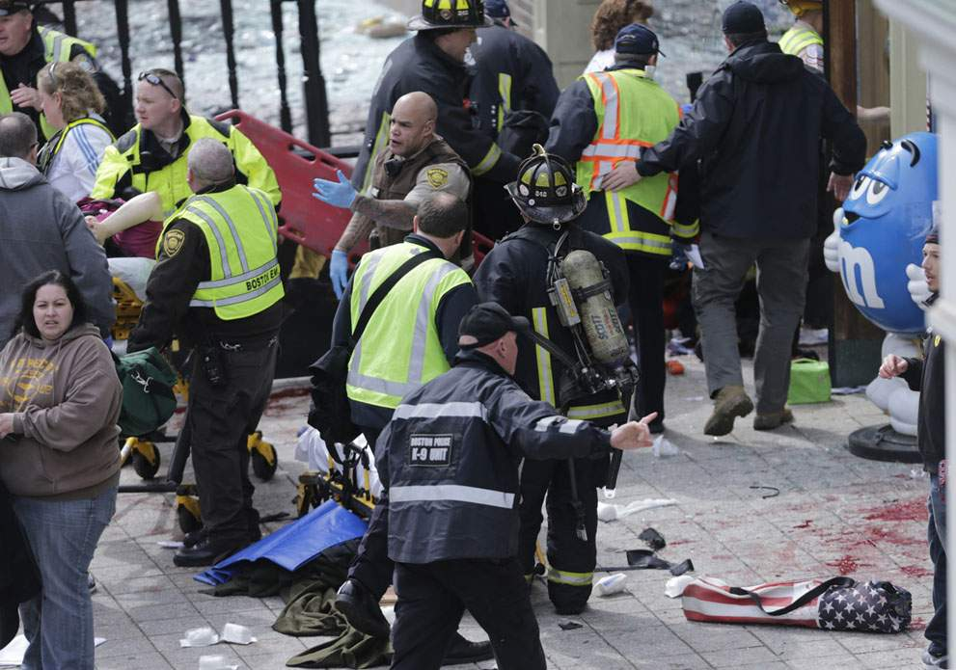

Slide 22
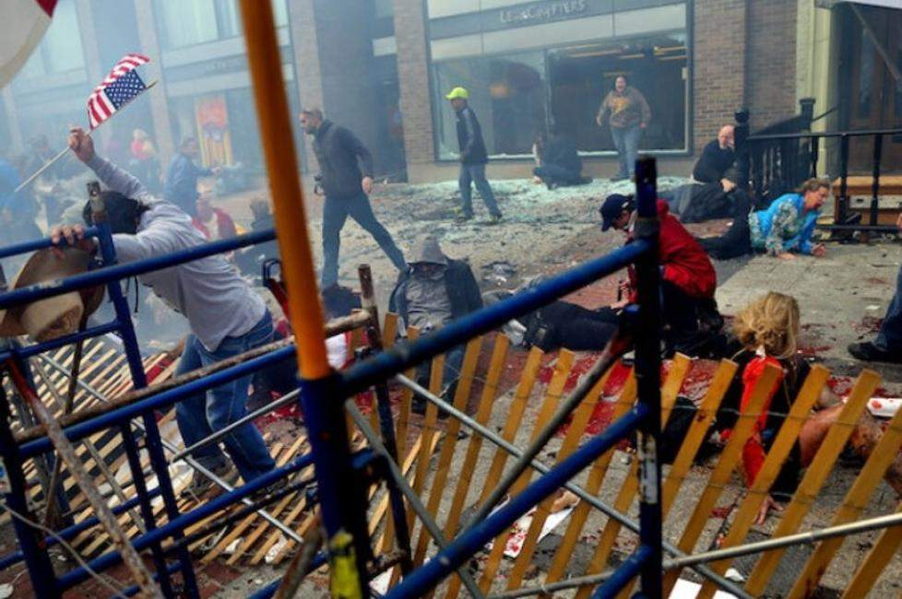

Slide 23
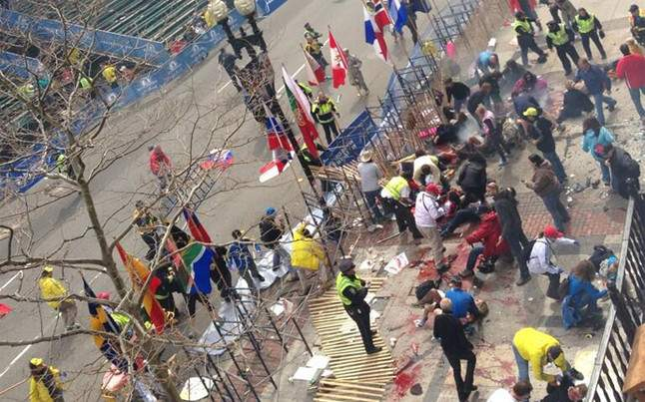

Slide 24
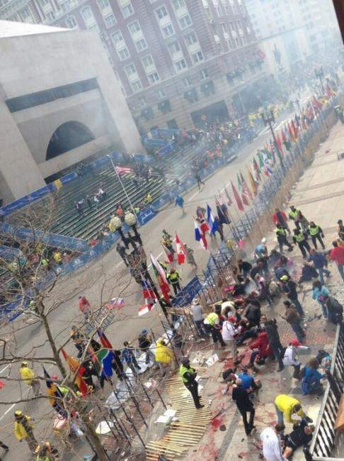

Slide 25
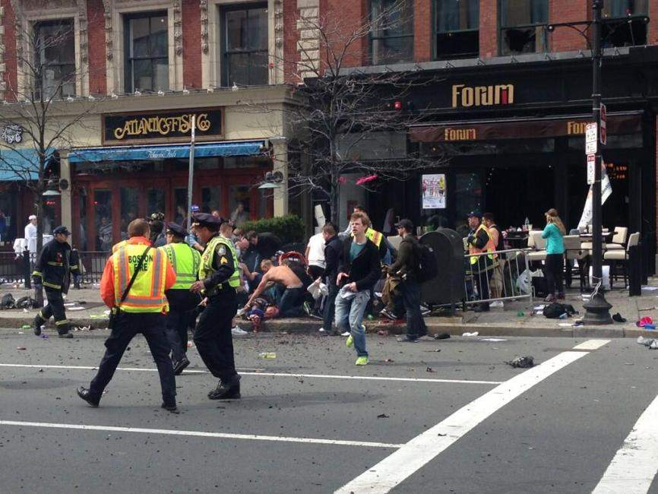

Slide 26
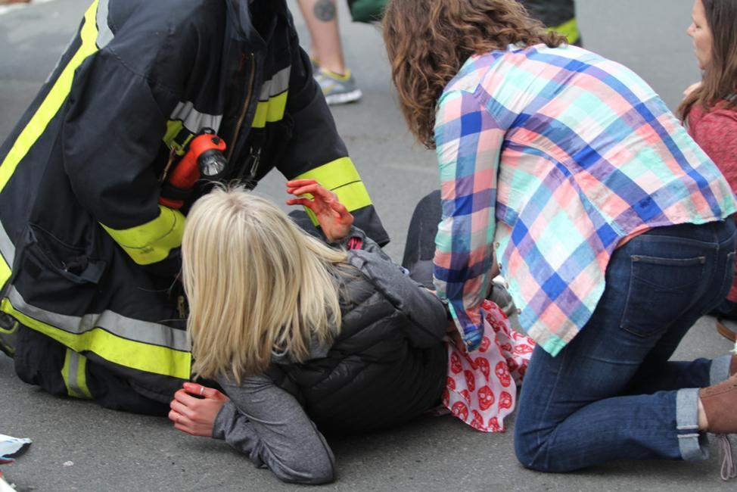

Slide 27
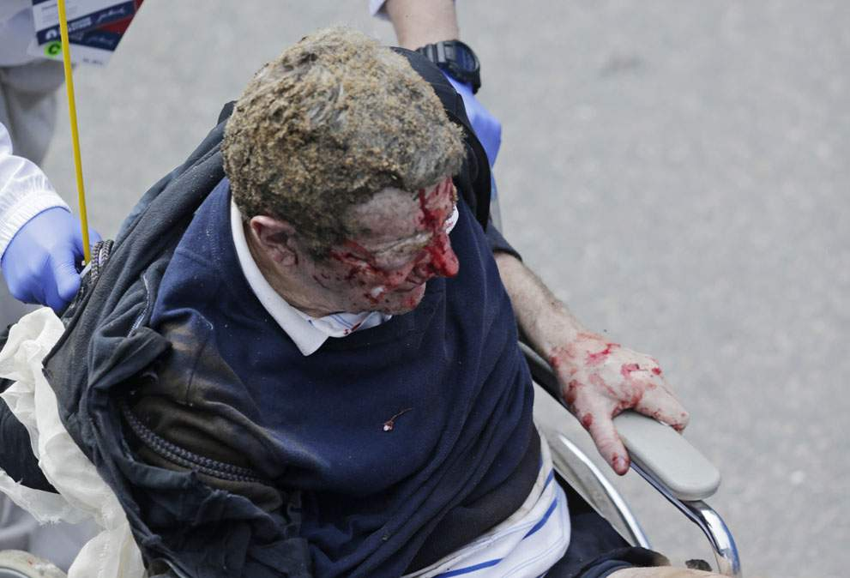

Slide 28
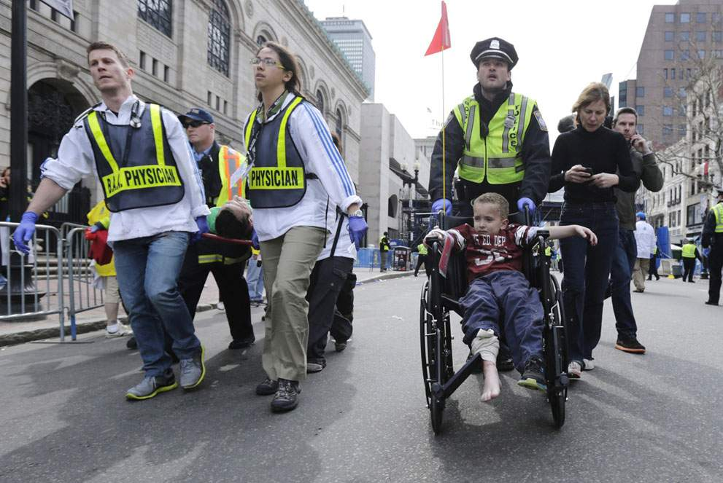

Slide 29
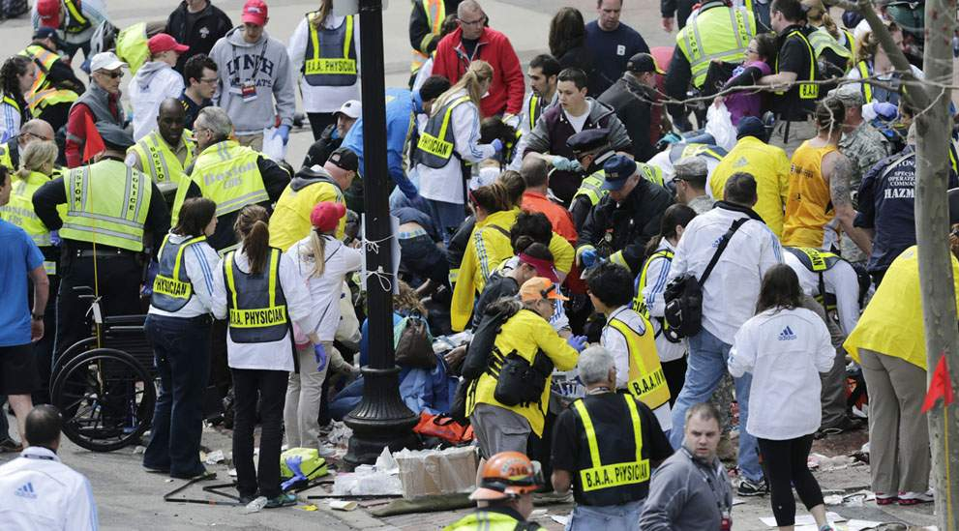

Slide 30
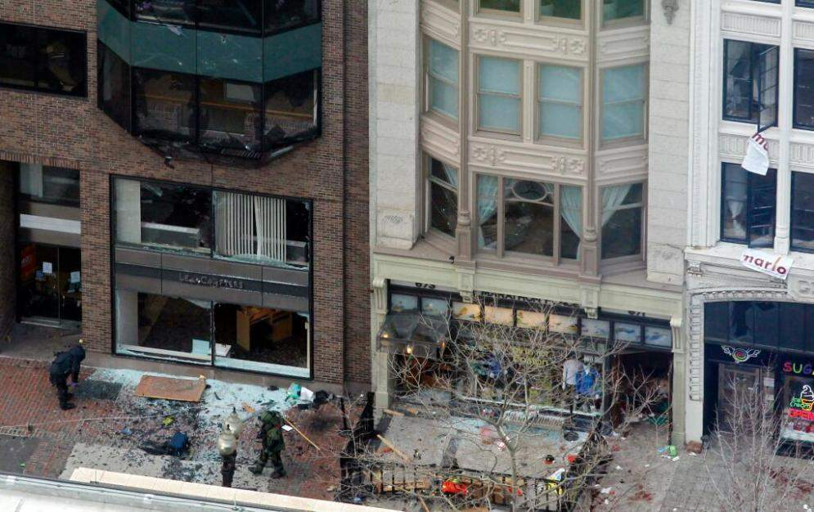

Slide 31
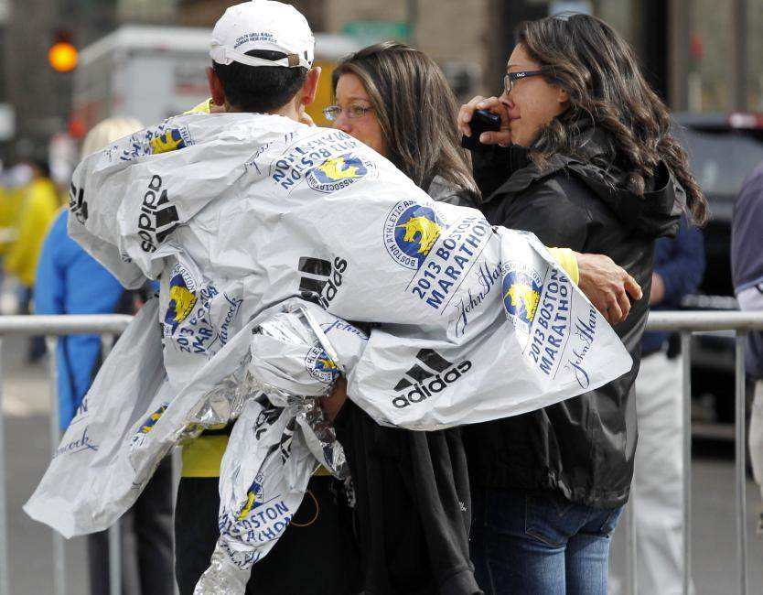

Slide 32
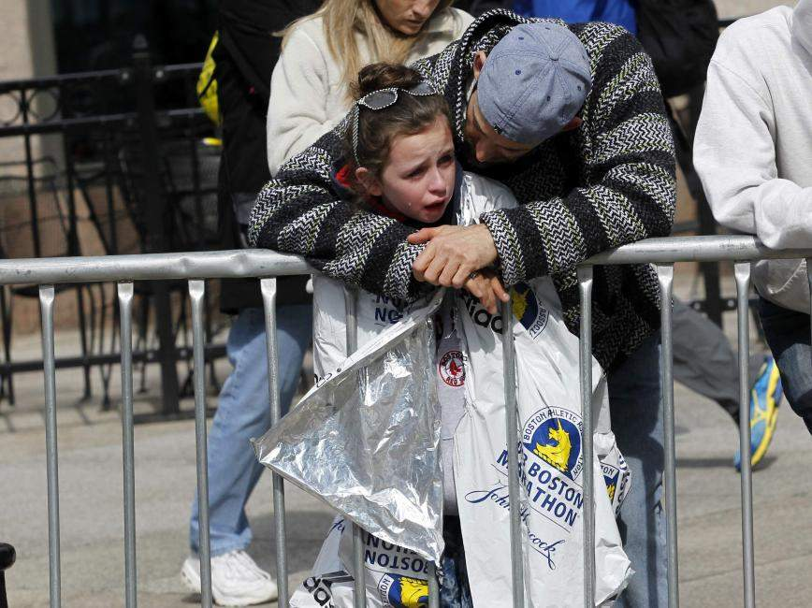

Slide 33
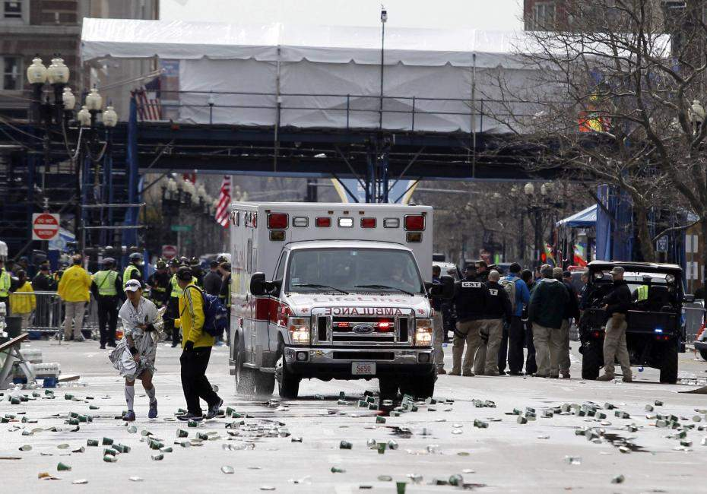

Slide 34
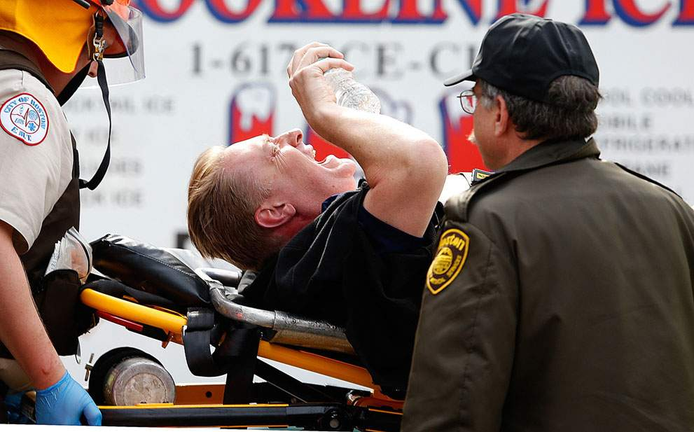

Slide 35
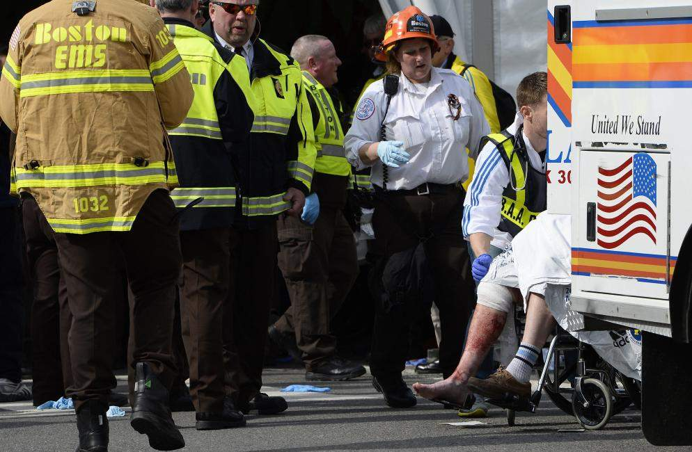

Slide 36
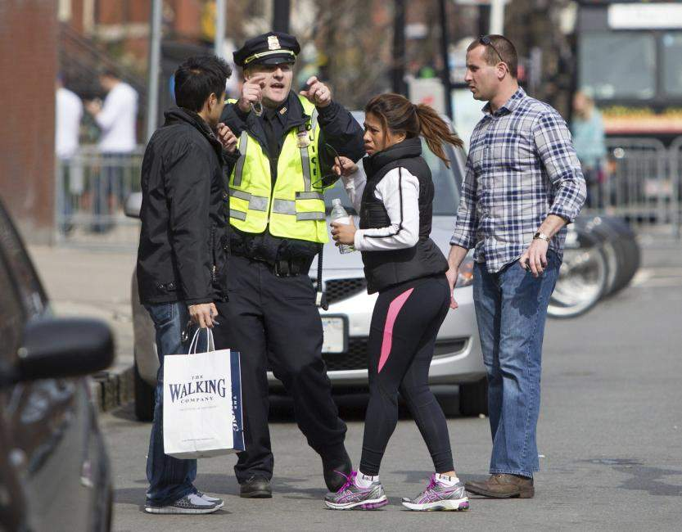

Slide 37
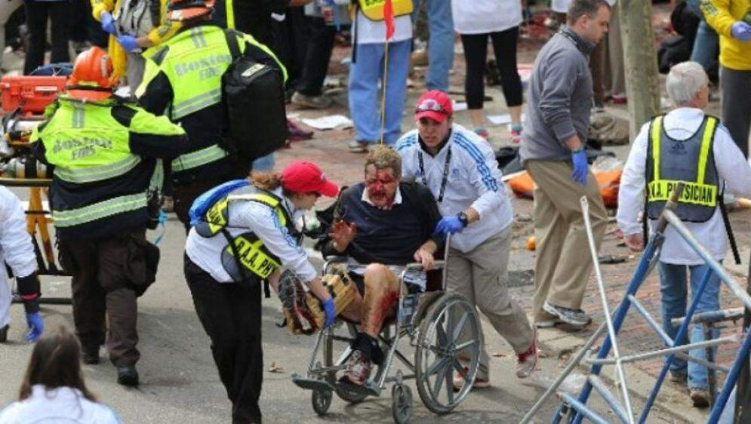

Slide 38
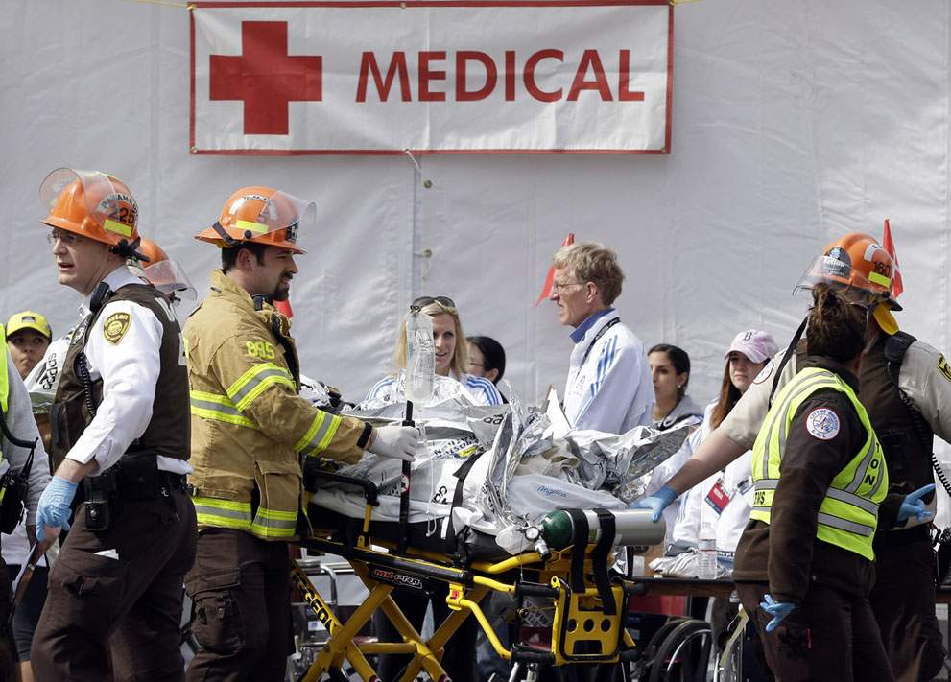

Slide 39
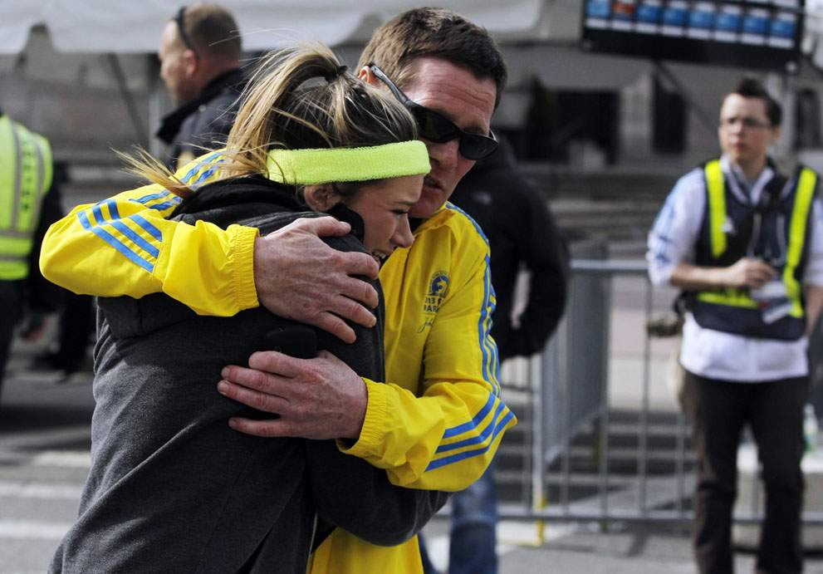

Slide 40
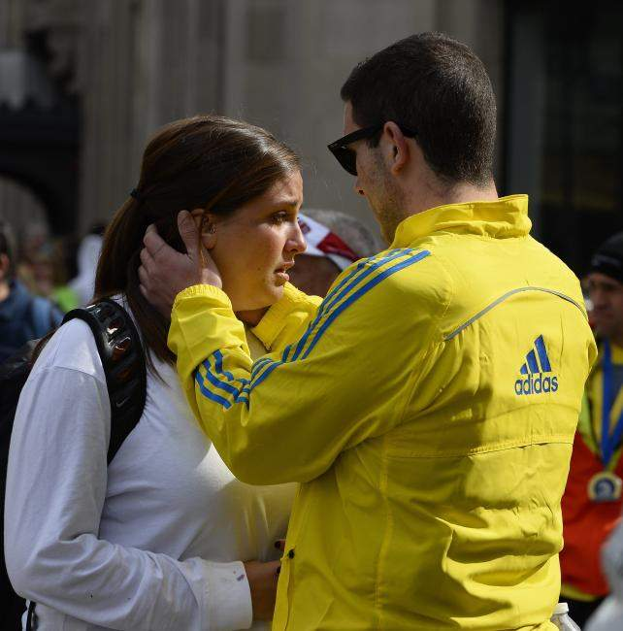

Slide 41
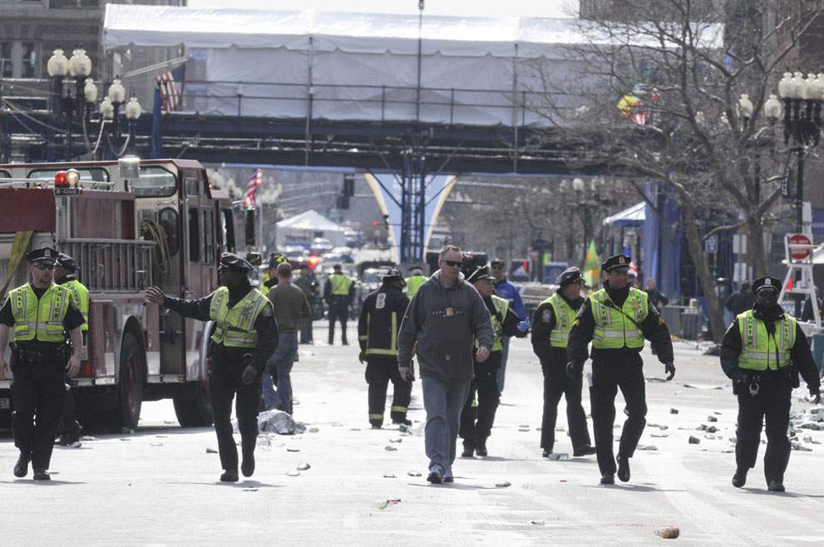

Slide 42
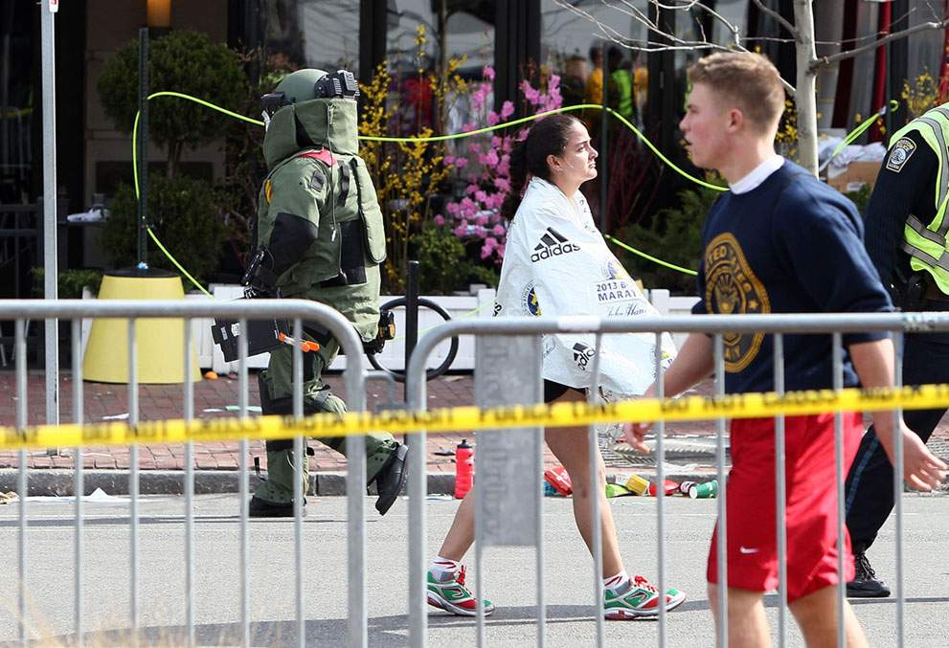

Slide 43
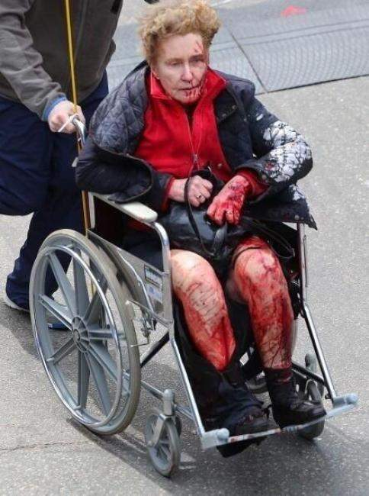

Slide 44
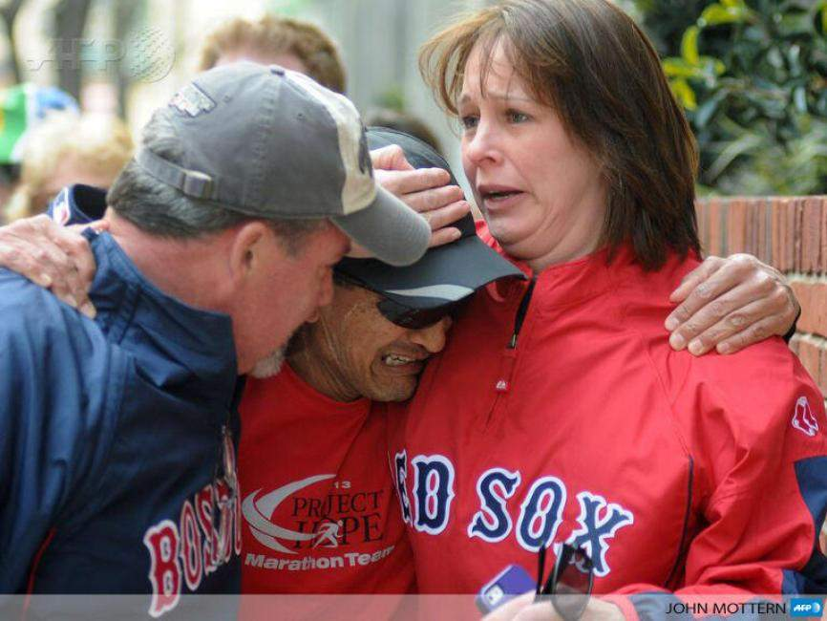

Slide 45
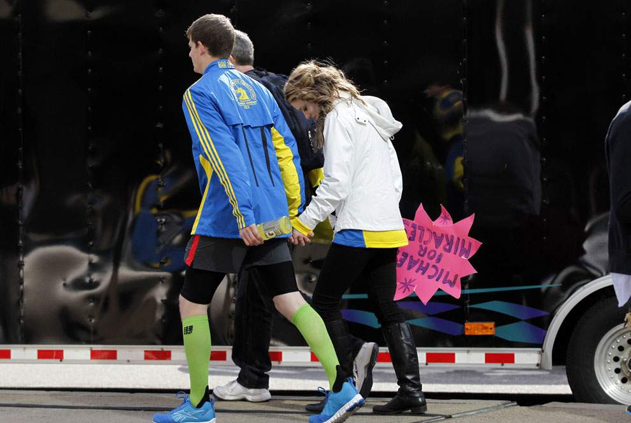

Slide 46
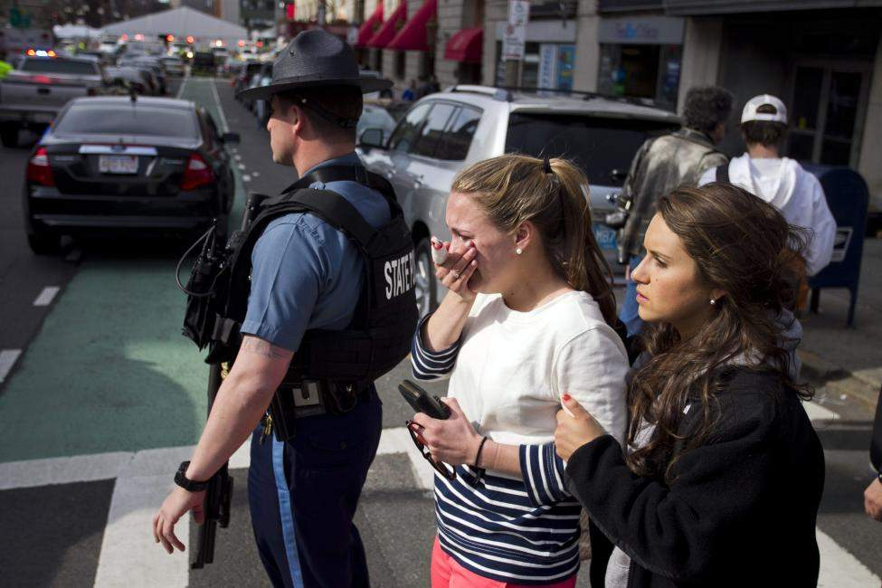

Slide 47
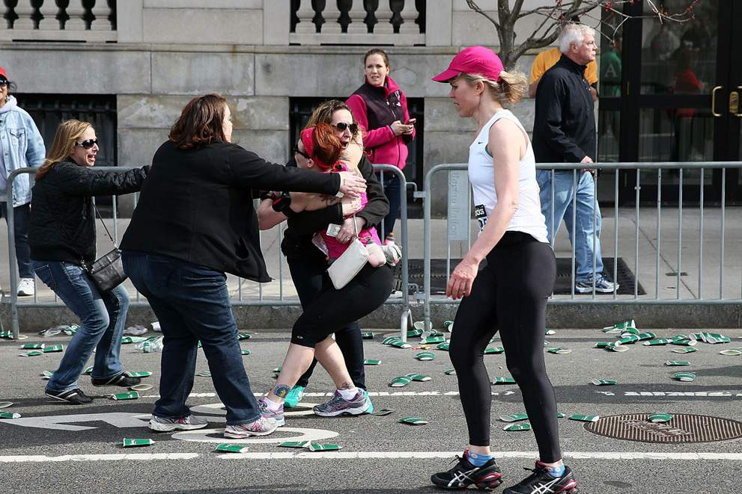

Slide 48
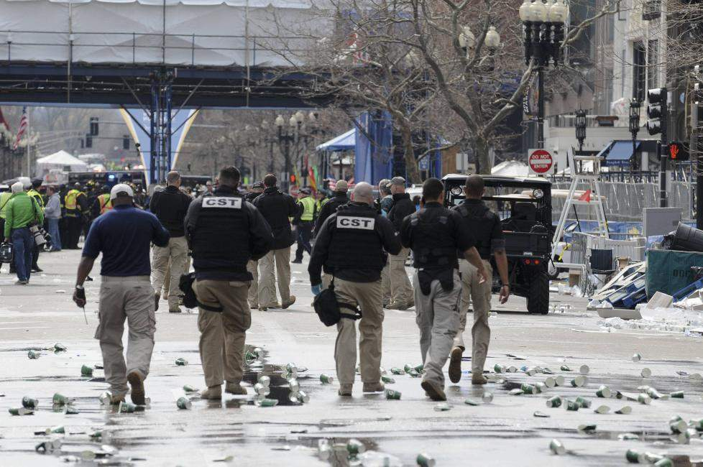

Slide 49
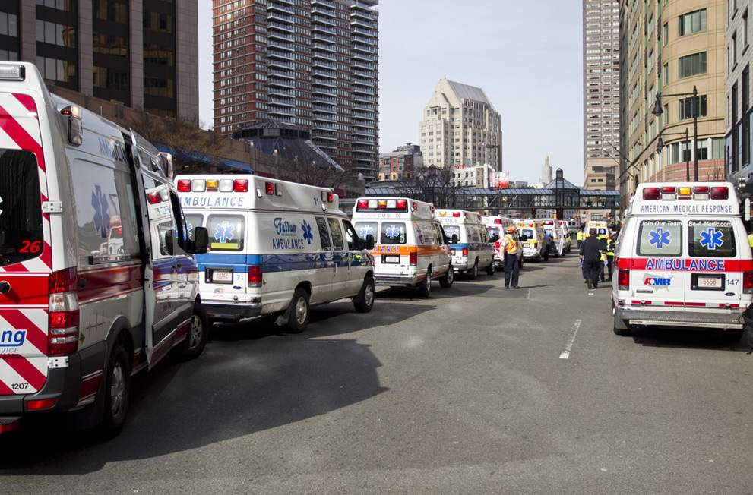

Slide 50
De acuerdo con la investigación del FBI, los autores del atentado utilizaron bombas caseras, ollas a presión con clavos y metralla en su interior que dejaron una docena de amputados, además de los tres muertos.

Slide 51
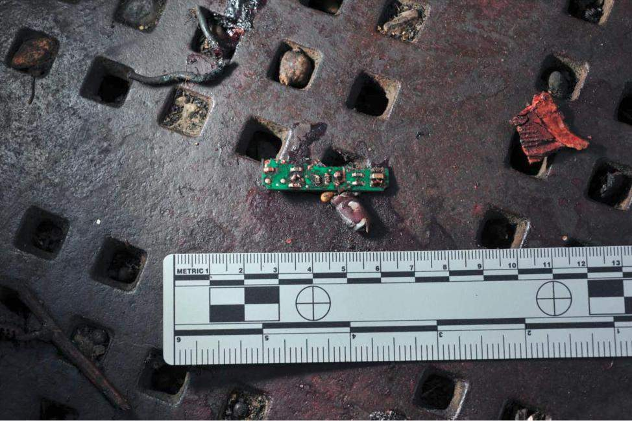
Restos de las bombas de fabricación casera

Slide 52
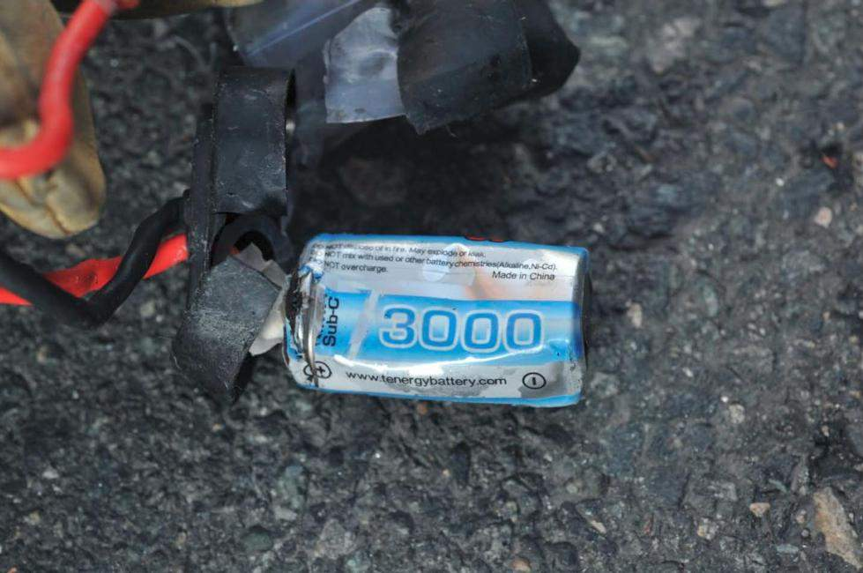

Slide 53
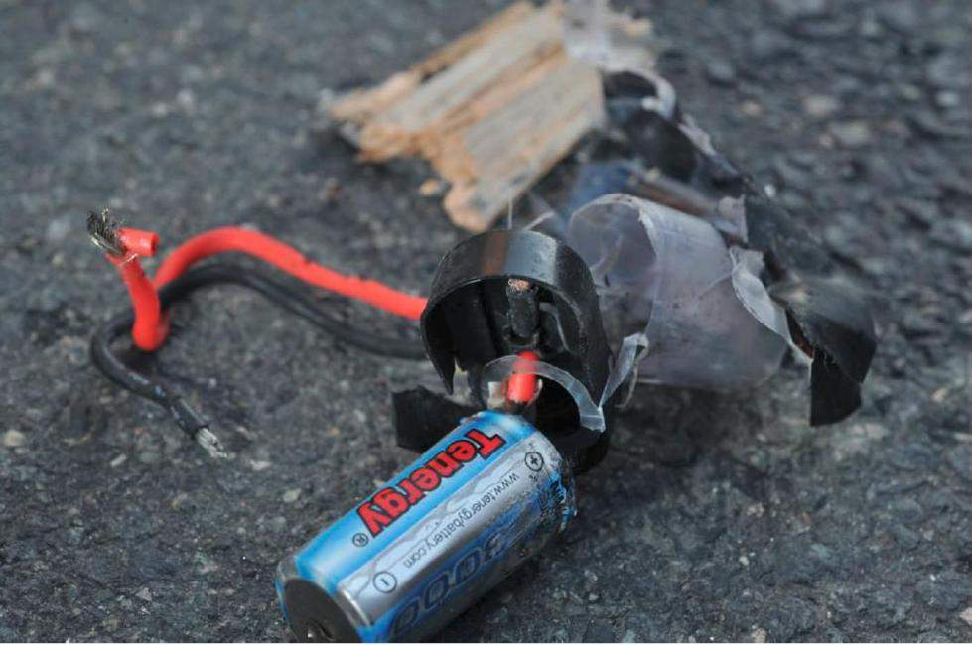

Slide 54
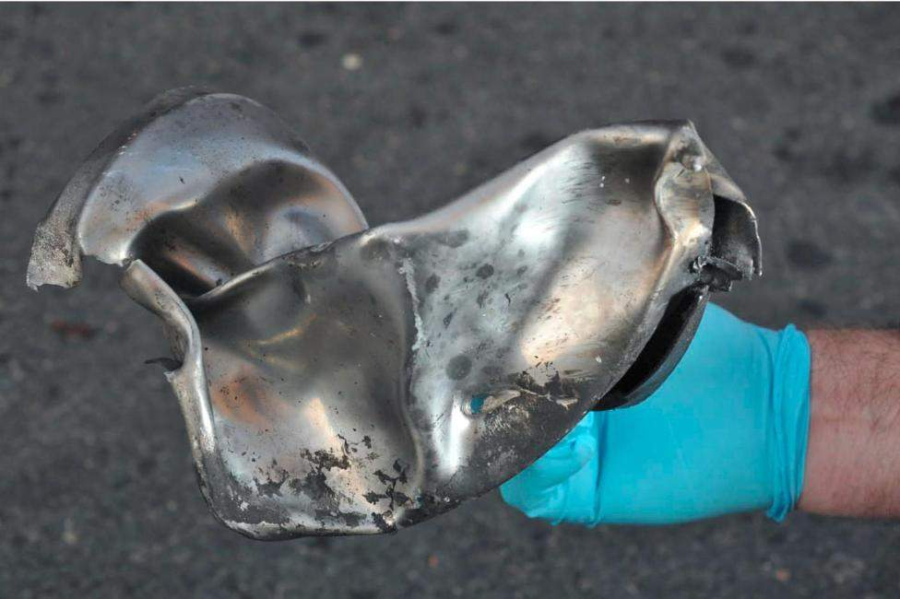

Slide 55
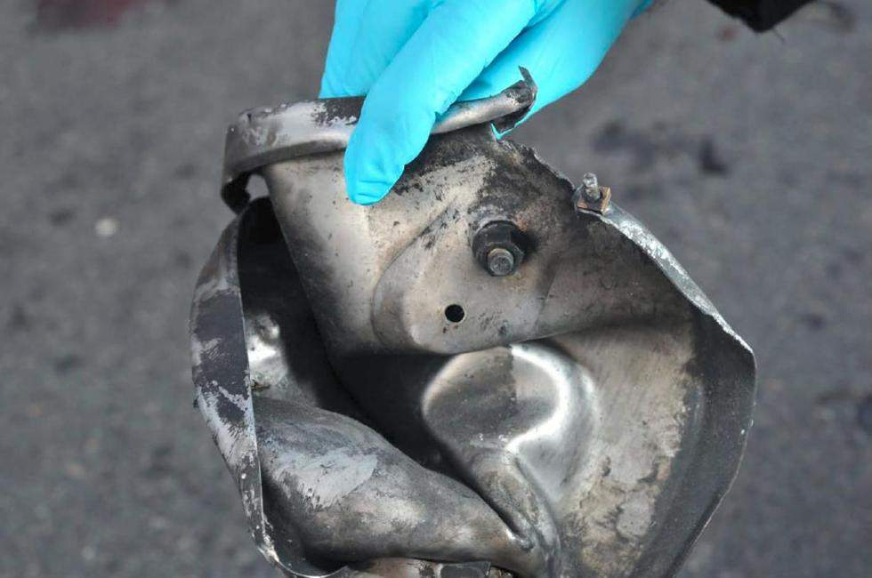

Slide 56


Slide 57


Slide 58


Slide 59
El FBI había logrado identificar a los sospechosos tras analizar miles de imágenes registradas en la zona donde se produjo el doble atentado cerca de la línea de llegada del maratón.
Los individuos habían sido denominados simplemente como "Sospechoso Uno" y "Sospechoso Dos". Aparecían en las imágenes con una gorra, uno blanca y el otro negra, y llevaban mochilas.
Sus imágenes fueron difundidas el jueves por la tarde y pocas horas después comenzó su cacería.

Slide 60

Imágenes de los sospechosos de atentado Boston son difundidas por el FBI
Los hermanos Tamerlan y Dzhokhar Tsarnaev

Slide 61

En azul el niño fallecido, su padre participaba en el maratón.
Se ve al sospechoso y la mochila.

Slide 62

Aquí se ve al sospechoso huyendo

Slide 63


Slide 64


Slide 65


Slide 66


Slide 67


Slide 68


Slide 69


Slide 70


Slide 71


Slide 72


Slide 73


Slide 74
Helicópteros Black Hawk y policía fuertemente armada cercan Boston en una búsqueda masiva del joven de origen checheno que es sospechoso del atentado en el maratón de la ciudad, horas después de que su hermano muriera en un enfrentamiento en la noche con policías.
Las habitualmente repletas calles de Boston estan vacías mientras la ciudad vivía en un cierre virtual tras una sangrienta noche de tiroteos y explosiones.
El transporte público está suspendido, el espacio aéreo fue restringido y reconocidas universidades, como Harvard y el Instituto Tecnológico de Massachusetts (MIT por sus siglas en inglés), han cerrado después de que la policía ordenara a los habitantes que permanecieran en sus casas.
Las autoridades identificaron al hombre buscado como Dzhokhar A. Tsarnaev, de 19 años, y dijeron que el sospechoso muerto era su hermano, Tamerlan Tsarnaev, de 26 años, quien falleció el jueves por la noche en el barrio de Watertown.

Slide 75
Las autoridades acordonaron una zona del vecindario de Watertown y dijeron a los residentes que no salieran de sus casas ni respondieran a llamadas a la puerta, mientras agentes en ropa de combate recorrían un área de 20 manzanas en busca del fugitivo, que fue descrito como armado y peligroso.
La búsqueda había cubierto del 60 al 70 por ciento del área designada para la tarde del viernes, dijo el coronel de la policía estatal de Massachusetts, Timothy Alben. "Estamos avanzando en este vecindario, vamos puerta por puerta, calle por calle", afirmó.

Slide 76


Slide 77


Slide 78


Slide 79


Slide 80


Slide 81


Slide 82


Slide 83


Slide 84


Slide 85


Slide 86


Slide 87


Slide 88


Slide 89


Slide 90


Slide 91


Slide 92


Slide 93


Slide 94


Slide 95


Slide 96


Slide 97


Slide 98


Slide 99


Slide 100


Slide 101

El tío de los sospechosos insta a entregarse al que huyó

Slide 102


Slide 103


Slide 104


Slide 105
WATERTOWN, EEUU (Reuters) - La policía capturó en la madrugada del viernes al sábado al joven de 19 años sospechoso de cometer el atentado con bombas contra el maratón de Boston junto con su hermano mayor, después de una búsqueda de un día que cerró la ciudad y convirtió a un suburbio de clase trabajadora en una zona blindada.
La detención desató el alivio y las celebraciones en el suburbio de Watertown, en Boston, donde vehículos blindados recorrían las calles y helicópteros sobrevolaron la zona durante el día.
Vecinos y policías gritaron y aplaudieron cuando el sospechoso, Dzhojar Tsarnaev, fue capturado después de un tiroteo con la policía.

Slide 106

Monumentos y Homenajes de Boston
Los residentes hacen vigilias con velas y minutos de silencio

Slide 107


Slide 108


Slide 109


Slide 110


Slide 111

Rezan por las victimas.

Slide 112


Slide 113

Ponen mensajes de solidaridad por las victimas.

Slide 114


Slide 115

En Beijing, China, la gente puso velas y flores mientras rezan por las víctimas de los atentados del maratón de Boston.

Slide 116


Slide 117


Slide 118


Slide 119

Flores en la puerta de la casa del niño de 8 años fallecido

Slide 120


Slide 121


Slide 122


Slide 123


Slide 124


Slide 125

Ponen mensajes de solidaridad por las victimas.

Slide 126


Slide 127

Minutos de silencio en los deportes.

Slide 128


Slide 129


Slide 130


Slide 131


Slide 132


Slide 133


Slide 134


Slide 135


Slide 136




Slide 137
Trescientos cincuenta mil dólares se han reunido –hasta la publicación de esta nota- vía Internet a favor del joven estadounidense Jeff Bauman, el joven que perdió las piernas durante las explosiones del lunes cerca a la línea final de la maratón de Boston, en Masachussetts.
Sus amigos solicitaron donaciones a través del sistema crowdfunding – financiamiento proveniente de colaboraciones en línea- para recaudar dinero a fin de costear las cirugías, tratamiento y medicamentos que Bauman requiere en su proceso de recuperación. La recaudación fue habilitada en Go Fund Me
Pese a su dramática situación, Jeff Bauman, quien fue auxiliado por un activista de la paz de origen costarricense, también ayudó a las autoridades a identificar a uno de los sospechosos de los atentados que dejaron tres personas muertas y más de 170 heridos.

Slide 138
Su hermano contó a Bloomberg que, cuando despertó en el hospital donde se está atendiendo, pidió una lápiz y un papel. Pese a estar bajos los efectos de los calmantes logró escribir: “bolsa, vi al chico, él me miró directamente”.
Jeff vio a un hombre que llevaba una gorra, gafas de sol y una chaqueta negra sobre una sudadera con capucha. Este sujeto dejó caer una bolsa a sus pies. Dos minutos y medios después, la mochila explotó destrozándole las piernas.
De acuerdo con Mashable, el joven Baumman es uno de los pocos ciudadanos de Masachussetts (1,9% de la población) que no cuenta con seguro social. Trabajaba a tiempo parcial como vendedor en una tienda de artículos electrónicos y planeaba volver pronto a la universidad. Fue a la maratón de Boston a ver a su novia, quien participaba de la competencia.

Slide 139


Slide 140

La imagen es muy dura

Slide 141
MOSCÚ (Reuters) - Uno de los dos jóvenes de origen checheno que las autoridades estadounidenses sospechan fue uno de los autores del atentado contra el maratón de Boston estuvo bajo vigilancia del FBI durante al menos tres años, dijo su madre.
Zubeidat Tsarnaeva declaró en la cadena de televisión en lengua inglesa Russia Today en una entrevista por teléfono cuya grabación pudo ser obtenida por Reuters que creía que sus hijos eran inocentes y que se les tendió una trampa.
El hermano mayor, Tamerlan Tsarnaev, de 26 años, murió en un tiroteo con la policía, mientras que su hermano de 19 años Dzhojar fue capturado en la madrugada del sábado tras un día de intensa búsqueda en un barrio en Boston.

Slide 142
"(Tamerlan) estuvo 'controlado' por el FBI como entre tres y cinco años", dijo, hablando en inglés, y utilizando la traducción directa en inglés de una palabra que en ruso significa vigilado.
"Sabían lo que estaba haciendo mi hijo, sabían qué páginas de Internet visitaba", declaró en lo que Russia Today dijo era una llamada telefónica de Majachkala, en la región rusa de Daguestán, donde vive tras regresar de Estados Unidos.
Tsarnaeva se hizo eco de la opinión de su marido, Anzor, que el viernes dijo que creía que se les tendió una trampa. Ambos sugirieron en entrevistas por separado que el FBI no ocultó el hecho de que al menos uno de los dos estaba siendo vigilado.

Slide 143


Slide 144


Slide 145
"No creo que mis hijos pudieran haber planeado y organizado el acto terrorista, porque sabían que los servicios de seguridad nacional de Estados Unidos los tenían bajo vigilancia", declaró Anzor Tsarnaev en la televisión rusa Channel One.
"Ellos (los servicios de seguridad) dijeron 'Sabemos lo que comes, lo que lees en Internet'", afirmó, sin aclarar cómo se pusieron en contacto con ellos ni desde cuándo comenzaron a vigilarlo.
El FBI informó el viernes en un comunicado de que interrogó a Tamerlan a principios de 2011, después de recibir una pista de un gobierno extranjero que no identificó de que era "un seguidor del islam radical" y que se estaba preparando para dejar Estados Unidos y unirse a organizaciones clandestinas.

Slide 146
La agencia de seguridad nacional dijo que en el interrogatorio al mayor de los dos hermanos y de su familia, así como en las comprobaciones de registros de viajes, actividad en Internet y asociaciones personales, "no encontró ninguna actividad terrorista" en aquel momento.
El comunicado es la primera prueba de que la familia Tsarnaev llamó la atención de las fuerzas de seguridad después de su llegada a Estados Unidos hace alrededor de una década procedentes de Daguestán, y podría generar preguntas sobre si el Gobierno ignoró posibles señales de advertencia sobre el comportamiento de los dos hermanos.

Slide 147
En la entrevista con Russia Today, Tsarnaeva sugirió que agentes del FBI visitaron su casa cuando aún vivía en Estados Unidos y le dijeron que Tamerlan "era en realidad un líder extremista y que lo temían".
"Es algo muy, muy difícil de escuchar. Y siendo una madre, lo que puedo decir es que estoy muy segura, como cien por cien segura, de que esto es un montaje", agregó.
"TRATABAN DE ENCAJAR"

Slide 148
La familia Tsarnaev es de origen checheno, una pequeña república del Cáucaso que trató infructuosamente de independizarse de Rusia en dos guerras en los años 90, tras el hundimiento de la Unión Soviética, que fueron aplastadas por Moscú. Sin embargo, según el FBI, ambos hermanos nacieron en Kirguizistán, una república de Asia Central, y fueron al colegio en Daguestán.
En 2002, Dzhojar emigró con sus padres a Estados Unidos, mientras Tamerlan y sus dos hermanas se quedaron en Kazajistán, aunque posteriormente la familia se reunió en EEUU. Anzor, el padre, volvió a Daguestán, mientras que la madre vivió entre los dos países.

Slide 149
Varios vecinos, compañeros de clase y profesores de los dos jóvenes en Cambridge, Massachusetts, aseguraron el sábado que vestían como los típicos adolescentes estadounidenses, que les gustaban los deportes y que trataban de encajar.
Coincidieron en señalar que vieron pocas muestras de radicalismo - ni de nada extraordinario - que pudiera explicar por qué cometieron supuestamente los atentados que mataron a tres personas e hirieron a 176 en el maratón disputado el lunes.

Slide 150
"Siempre me cayó bien porque era, yo diría, un chico que simplemente quería de verdad ser aceptado", dijo Taylor Colin, que jugó con Dzhojar en el equipo de lacrosse del instituto Cambridge Rindge and Latin.
"Lo hacía de un modo muy humilde, pero simplemente trataba de ir con los chicos guays", agregó.
Tamerlan, que era boxeador aficionado, tenía una mujer y una hija. Según su tía, en los últimos años se había vuelto más religioso.
/Por Timothy Heritage/

Slide 151
Según indicó un agente federal a la cadena CNN bajo anonimato, Dzhokhar tiene lesiones en la garganta que podrían impedirle el habla, pero esto no ha sido confirmado de manera oficial.
El agente no especificó si los daños causados privarían al joven de la capacidad del habla de manera irreversible.
Pese a ello, si las informaciones vertidas por la cadena se confirman y Tsarnaev no pudiese hablar, el proceso de la investigación sobre los atentados de Boston se retrasaría, ya que las autoridades esperan expectantes que el sospechoso se recupere para poder interrogarlo, y poder así despejar muchas de las incógnitas que quedan por resolver, comenzando por el porqué.

Slide 152
Mientras el joven continua en estado grave en el hospital, la principal pregunta que sigue sin resolverse es el porqué de los atentados, qué llevó a los dos hermanos a colocar los artefactos explosivos que causaron 3 muertes y más de 170 víctimas el lunes 15 de abril en la línea de meta del maratón de Boston.
(Agencia EFE)

Slide 153




Imágenes y texto :
Google
Presentación:

Slide 154



Accede a la sección que desees desde aquí:
Propia Creación
De la Red
Dedicatorias | Fechas Especiales | Graciosos
Historia y Arte | Lugares | Musicales
Naturaleza y Ciencias | Política | Reflexión
Religiosos | Románticos | Salud
Dedicatorias | Fechas Especiales | Graciosos
Historia y Arte | Lugares | Musicales
Naturaleza y Ciencias | Política | Reflexión
Religiosos | Románticos | Salud
Si deseas recibir pps periódicamente en tu correo electrónico subscríbete aquí:

